Slide 1
REDUX
PT. Prosigmaka Mandiri

Slide 2
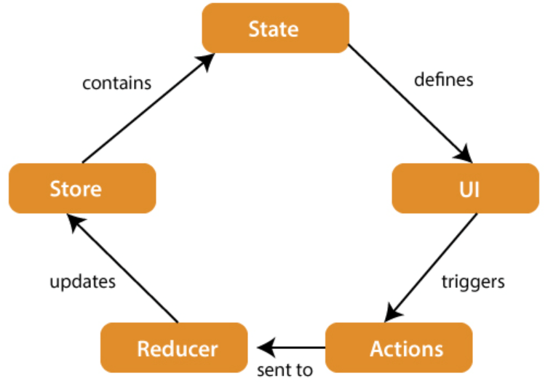
Redux
Redux adalah sebuah pattern atau library yang digunakan untuk mengatur atau updating state dalam aplikasi. Redux memiliki pusat yang dapat digunakan oleh semua class pada aplikasi tersebut. Pada dasarnya redux tersebut membuat suatu state global yang dapat diakses dan dirubah oleh semua class pada suatu aplikasi. Untuk melakukan perubahaan itu terdapat tiga komponen utama dari aplikasi Redux, yaitu action, reducer, store.

Slide 3
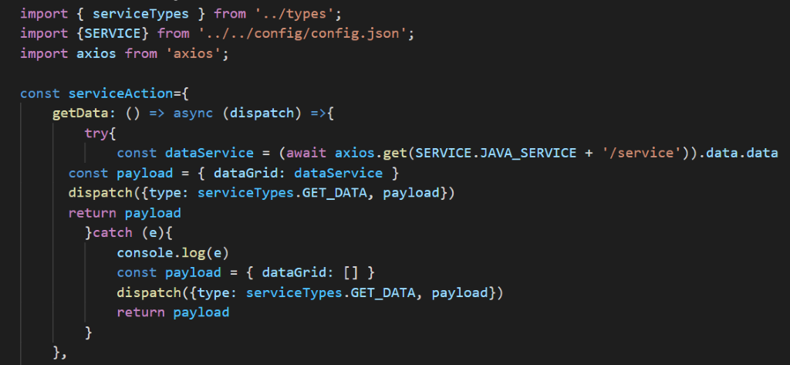
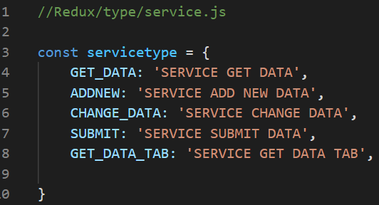
Action
Bagian ini terdiri dari list action(type) dan action creator, keduanya saling berhubungan karena list yang berarti daftar, dan creator berarti pembuatan. Jika diberikan perumpamaan, maka action adalah orang yang memberikan perintah untuk melakukan suatu pekerjaan dan memberikan hal-hal yang diberikan untuk dapat menunjang pekerjaan itu.
Action creator :
Action list(type) :

Slide 4
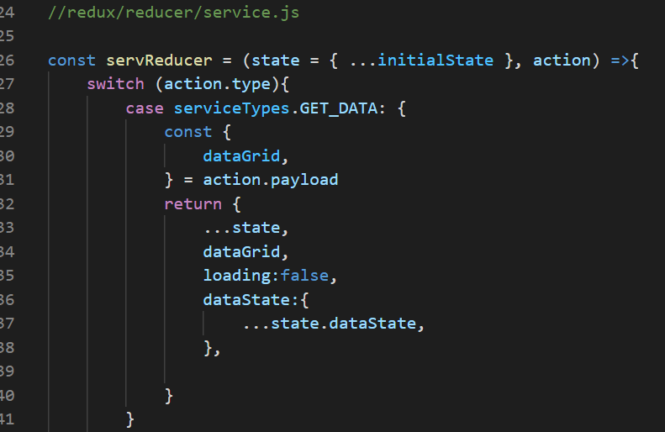
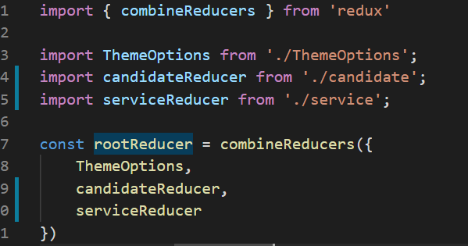
Reducer
Setelah action memberikan perintah dan memberikan hal-hal yang dibutuhkan, maka selanjutnya menjadi bagian reducer untuk mengubah atau menjalankan perintah yang diberikan. Terdapat dua bagian, yaitu bagian untuk melakukan pekerjaan, dan bagian untuk menyatukan semua pekerjaan dari aplikasi.
- combineReducers yang fungsinya untuk menyatukan banyak reducers.

Slide 5
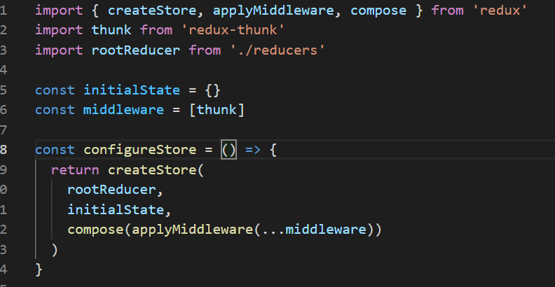
Store
Tugas Store adalah:
menggabungkan Action dan Reducer agar bisa bekerja sebagai state manajemen.
menyimpan keseluruhan state.
mengakses state
menjalankan reducer untuk merubah state dengan cara dispatch(action)

Slide 6
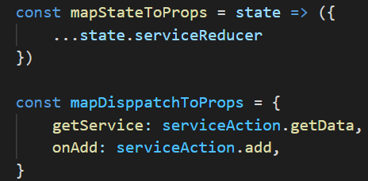

Connect
Misalkan kita akan membuat component tabel/form, maka untuk menghubungkan component dengan store yaitu menggunakan connect. MapStateToProps digunakan untuk menerima state store sebagai argumen. Ini mengembalikan objek yang menggambarkan bagaimana keadaan store dipetakan ke dalam properti. MapDispatchToProps digunakan untuk mengembalikan objek serupa yang menggambarkan bagaimana tindakan pengiriman dipetakan ke props

Slide 7
Terimakasih ☺

